Slide 1



Estimasi Sifat Tanah dan Interpretasi Pedologis dari Data Remote Sensing
Apa yang dapat dibaca sensor, dan bagaimana membaca tanah yang tidak terlihat
Dr. rer.nat Muhammad Anggri Setiawan, S.Si., M.Si.
Hari ke-1, Selasa 3 November 2026, 09.15–10.15
Merakyat, Mandiri, Berkelanjutan
Inclusive, Self-Reliant, Sustainable
ugm.ac.id

Slide 2
Dua pertanyaan untuk sesi ini
Sifat tanah apa yang dapat diduga dari data penginderaan jauh, dan apa batasnya?
Bagaimana menerjemahkan kenampakan pada citra menjadi informasi tentang tanah?
2
Notes:
Pertanyaan pertama adalah isi Modul 4, sedangkan pertanyaan kedua adalah isi Modul 6.

Slide 3

Remote Sensing untuk Estimasi Soil Properties
Jalur langsung, jalur tidak langsung, dan faktor pengganggunya
ugm.ac.id
Merakyat, Mandiri, Berkelanjutan | Inclusive, Self-Reliant, Sustainable

Slide 4
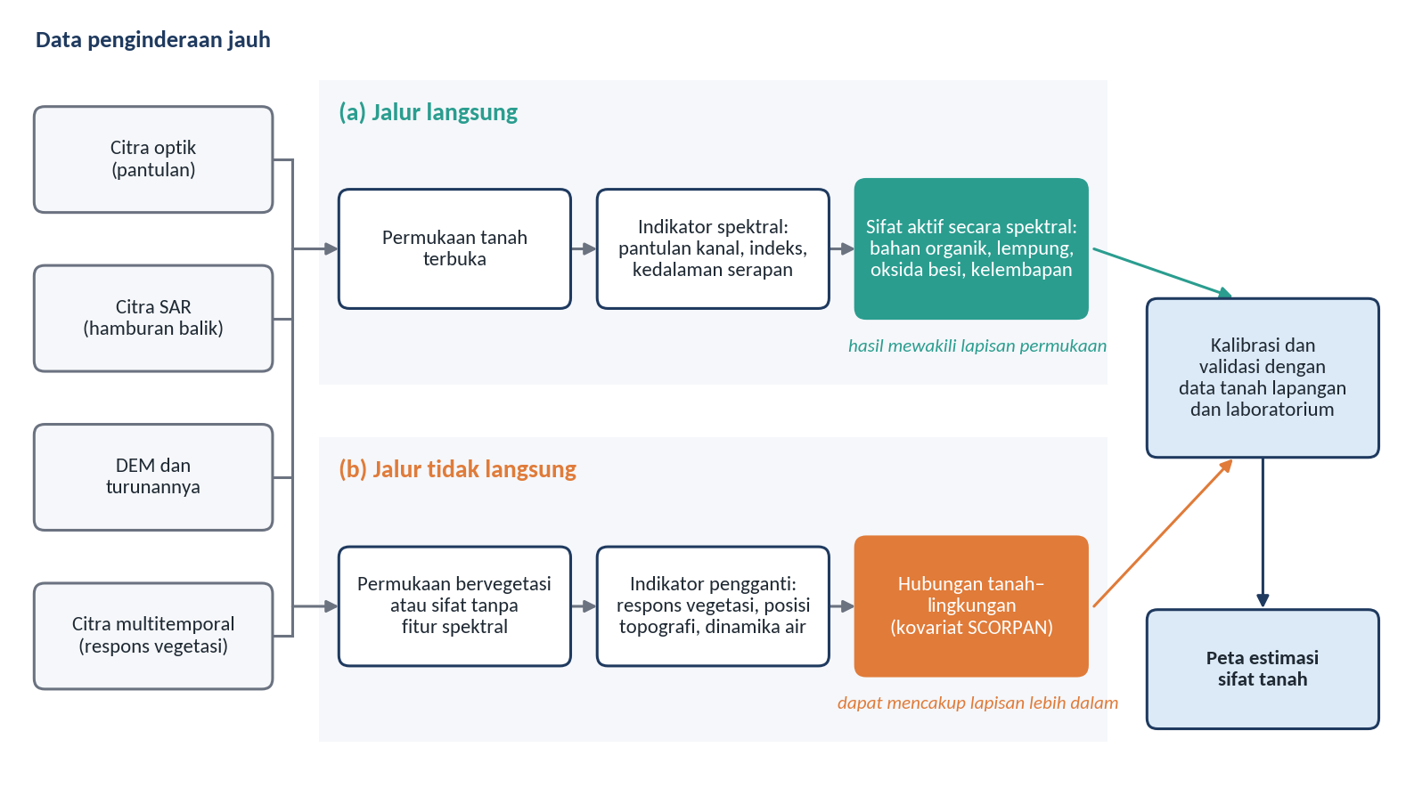
Sensor tidak mengukur sifat tanah secara langsung
Setiap estimasi memerlukan hubungan antara besaran yang terekam dan sifat tanah
Jalur langsung: sifat tanah ikut membentuk sinyal; perlu tanah terbuka dan jejak spektral
Jalur tidak langsung: vegetasi atau bentuk medan sebagai variabel pengganti
Keduanya tetap memerlukan data lapangan dan laboratorium
Gambar 4.1 Jalur estimasi langsung dan tidak langsung sifat tanah dari data penginderaan jauh
Sumber: Diagram konseptual disusun berdasarkan Mulder et al. (2011) dan Chabrillat et al. (2019)
4
Notes:
Penginderaan jauh tidak menggantikan pengambilan sampel tanah, tetapi memperluas informasi dari titik sampel ke seluruh wilayah.

Slide 5
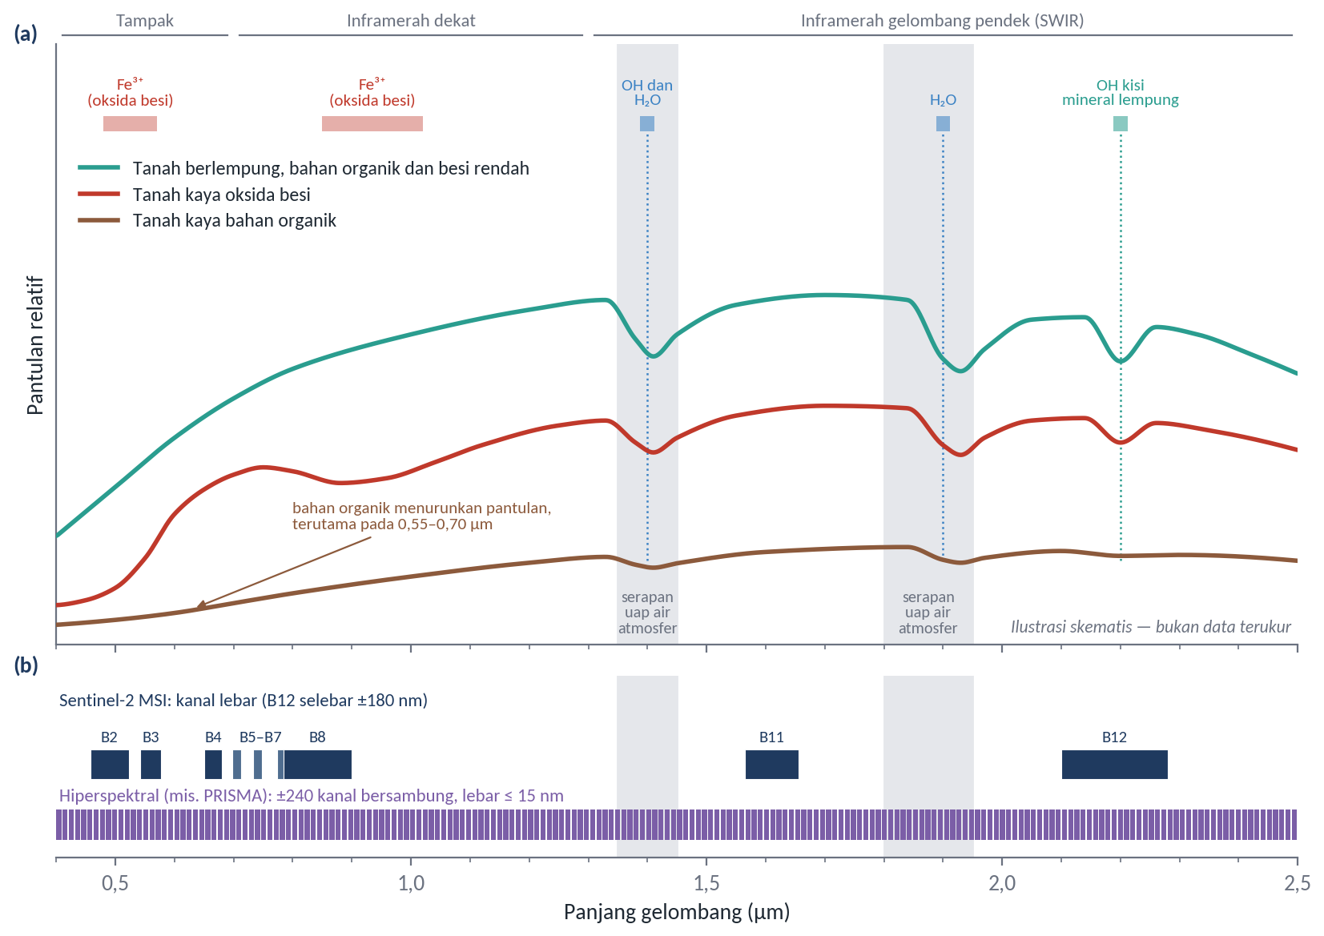
Kromofor menentukan bentuk spektrum tanah
Oksida besi: serapan biru–hijau dan 0,85–1,0 µm
Bahan organik: menurunkan pantulan, terutama di wilayah tampak
Air dan OH: serapan sekitar 1,4 dan 1,9 µm
Mineral lempung: sekitar 2,2 µm; karbonat: sekitar 2,3 µm
Ukuran partikel: mengubah tingkat pantulan
Gambar 4.2 Ilustrasi skematis fitur serapan pada spektrum pantulan tanah (a) serta posisi kanal Sentinel-2 dan sensor hiperspektral (b)
Sumber: Ilustrasi skematis berdasarkan Hunt (1977), Scheinost et al. (1998), Galvão dan Vitorello (1998), serta Chabrillat et al. (2019); posisi kanal dari Drusch et al. (2012) dan Cogliati et al. (2021)
5
Notes:
Satu fitur jarang mencerminkan satu sifat saja. Galvão dan Vitorello (1998) mendapati bahan organik lebih dari 1,7% sudah mengaburkan fitur besi pada tanah tropis Brasil.

Slide 6
Indikator berbeda untuk sifat tanah yang berbeda
Sifat tanah | Indikator dan data | Jalur
Kadar lempung | Kanal dan rasio SWIR; kedalaman serapan 2,2 µm; perubahan hamburan balik SAR | Langsung dan tidak langsung
Kelembapan permukaan | Pantulan SWIR; hamburan balik SAR; radiometer gelombang mikro | Langsung
Bahan organik, C-organik | Kanal tampak; indeks kecerahan dan warna; model seluruh kanal | Langsung
Oksida besi, warna | Kanal tampak dan inframerah dekat; indeks kemerahan | Langsung
Drainase | TWI dan indeks kedalaman muka air; kelembapan SAR multitemporal | Tidak langsung
pH, KTK, unsur hara | Model multivariat kanal dan kovariat lingkungan | Tidak langsung, berlaku lokal
Sumber: Tabel 4.1, rangkuman berdasarkan Lillesand et al. (2015), Chabrillat et al. (2019), Hallikainen et al. (1985), Zribi et al. (2012), Ågren et al. (2014), dan Vaudour et al. (2019)
6
Notes:
Suatu sifat dapat diduga jika memiliki jejak spektral atau berkorelasi dengan sifat yang memilikinya, dan nilainya cukup bervariasi (Chabrillat et al., 2019). pH tidak memiliki fitur spektral.

Slide 7

Radar dan elevasi melengkapi data optik
Hamburan balik ditentukan terutama oleh kekasaran dan konstanta dielektrik (Oh et al., 1992)
Selisih dua citra TerraSAR-X, sesudah hujan dan saat kering, berkorelasi dengan tekstur (Zribi et al., 2012)
TWI menjadi prediktor kebasahan yang baik, tetapi peka terhadap resolusi DEM (Ågren et al., 2014)
Sumber: Rumus TWI dari Beven dan Kirkby (1979)
7

Slide 8
Indeks menonjolkan fitur, tetapi tidak menjamin sifat tanah
Indeks | Kanal Sentinel-2 | Terkait dengan
Kecerahan (BI) | ((B4² + B3² + B2²) / 3)^0,5 | Bahan organik dan kelembapan
Pewarnaan (CI) | (B4 − B3) / (B4 + B3) | Warna tanah
Kemerahan (RI) | B4² / (B2 × B3³) | Kandungan hematit
Rasio mineral lempung (CMR) | B11 / B12 | Mineral lempung
NDVI | (B8 − B4) / (B8 + B4) | Tidak langsung, melalui vegetasi
NSMI, kedalaman serapan | Memerlukan data hiperspektral | Kelembapan; mineral lempung
Sumber: Tabel 4.2; Forkuor et al. (2017), Mgohele et al. (2024), Haubrock et al. (2008), Clark dan Roush (1984); padanan kanal dari Drusch et al. (2012)
8
Notes:
Hubungan indeks dengan sifat tanah bersifat empiris, sehingga perlu dikalibrasi dengan data setempat. Pada praktik sore, peserta akan melihat CMR di lahan bervegetasi lebih banyak menggambarkan vegetasi.

Slide 9
Resolusi spektral membatasi fitur yang tertangkap
Kanal Sentinel-2 lebar: B12 sekitar 180 nm, sehingga fitur sempit hanya terbaca sebagai rata-rata
PRISMA merekam 0,40–2,50 µm dengan lebar kanal tidak lebih dari 15 nm, piksel 30 m (Cogliati et al., 2021)
Tanpa derau, sensor hiperspektral umumnya lebih baik; derau memperkecil perbedaannya
Peningkatannya belum cukup untuk estimasi kuantitatif tekstur dan karbon organik yang akurat (Castaldi et al., 2016)
9

Slide 10
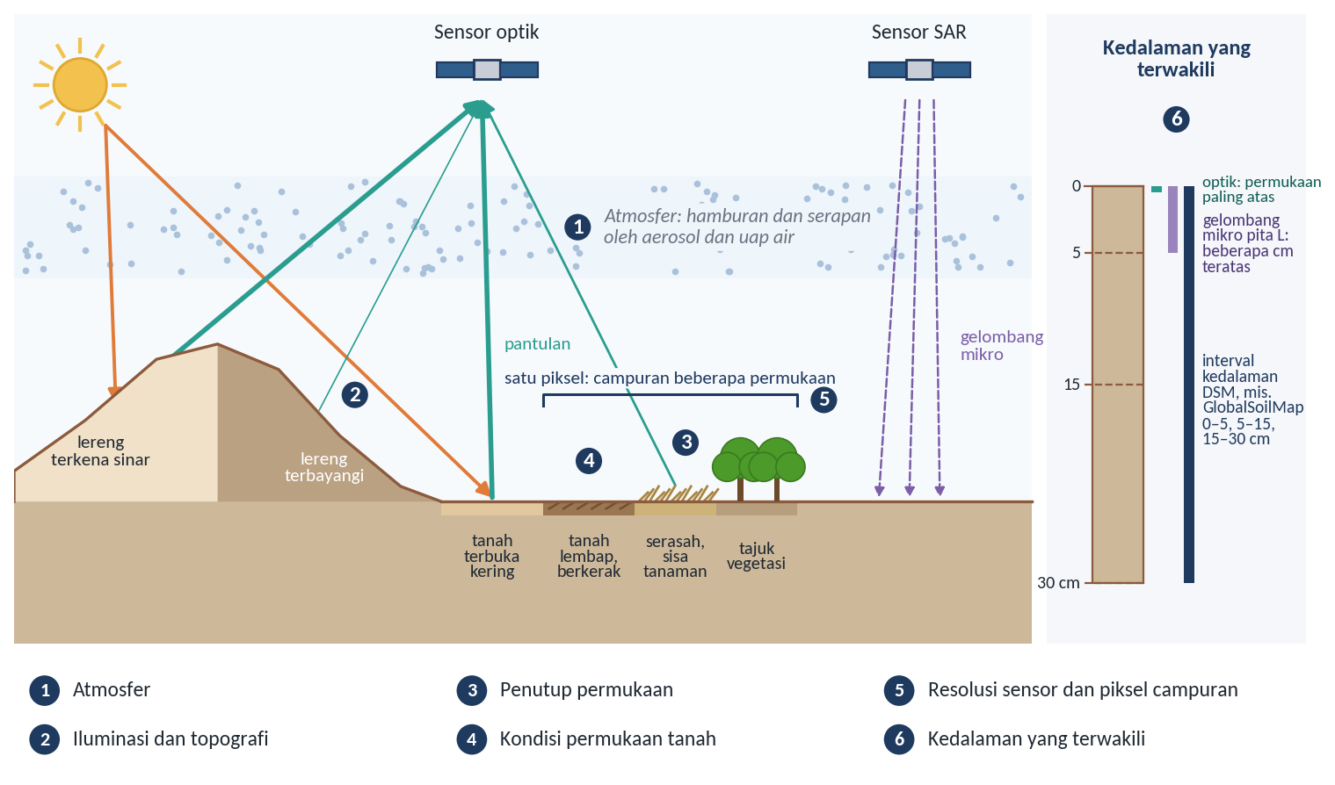
Banyak faktor ikut membentuk sinyal yang direkam
Gambar 4.3 Faktor-faktor yang memengaruhi sinyal tanah yang direkam sensor
Sumber: Diagram konseptual disusun berdasarkan Chabrillat et al. (2019); kedalaman yang terwakili mengacu pada Kerr et al. (2010) dan Poggio et al. (2021)
10

Slide 11
Setiap faktor pengganggu ada upaya pengendaliannya
Faktor | Pengendalian
Atmosfer | Pakai pantulan permukaan; hindari wilayah serapan uap air
Iluminasi dan topografi | Koreksi topografi dengan DEM; indeks rasio dengan menyadari batasnya
Penutup permukaan | Saring piksel tanah terbuka; pilih waktu saat permukaan terbuka
Kondisi permukaan | Pilih citra saat permukaan kering dan seragam
Karakteristik sensor | Sesuaikan sensor dengan sifat sasaran; pakai citra multitemporal
Kedalaman yang terwakili | Sesuaikan kedalaman sampel; pakai kovariat untuk lapisan lebih dalam
Data kalibrasi dan model | Sampel mencakup rentang nilai; validasi dengan data independen
Sumber: Tabel 4.3, rangkuman dari Modul 4
11

Slide 12
Di kebun sawit, estimasi adalah gabungan berbagai indikator
Di bawah tajuk yang menutup, tanah sebagian besar tidak teramati sensor optik
Kondisi tanaman tidak hanya mencerminkan tanah (Ginting & Wiratmoko, 2021)
Gabungan yang tepat: tanah terbuka pada waktu yang tepat, SAR dan DEM, pengukuran proksimal, dan DSM yang dikalibrasi setempat
12
Notes:
Setiap unsur gabungan ini dibahas pada Modul 5, Modul 7, dan Modul 8.

Slide 13
Interpretasi Pedologis
Membaca tanah melalui kenampakan lanskap
ugm.ac.id
Merakyat, Mandiri, Berkelanjutan | Inclusive, Self-Reliant, Sustainable

Slide 14
Tanah jarang tampak pada citra, jadi kita membaca petunjuknya
Vegetasi dapat dikenali langsung, tanah umumnya tertutup (Buringh, 1955)
Hipotesis survei tanah: pola tanah dapat diramalkan dari kenampakan luar yang lebih mudah dipetakan (Rossiter, 2000)
Kenampakan luar itu meliputi geomorfologi, vegetasi, penggunaan lahan, dan catatan sejarah
Hasil interpretasi adalah hipotesis, bukan identifikasi tanah
14
Notes:
Kalimat terakhir adalah pesan utama bagian ini. Setiap unsur yang dibahas sesudah ini hanya memberi dugaan.

Slide 15
Delapan unsur interpretasi dan makna pedologisnya
Unsur | Yang dibaca | Makna pedologis
Rona | Kecerahan atau warna relatif | Air, bahan organik, dan oksida besi pada tanah terbuka
Bentuk | Wujud dan garis batas | Bentuklahan; batas lurus biasanya buatan manusia
Ukuran | Dimensi relatif dan mutlak | Dapat tidaknya dipetakan sebagai satuan tersendiri
Pola | Susunan keruangan | Pola aliran menunjukkan bahan induk dan struktur
Tekstur | Frekuensi variasi rona | Struktur tajuk; bukan tekstur tanah
Bayangan | Profil dan tinggi relatif | Punggungan, lembah, gawir; juga sumber kekeliruan
Situs | Kedudukan dalam lanskap | Hubungan tanah dengan posisi lereng
Asosiasi | Keterkaitan dengan objek lain | Sawah, bakau, atau kanal menunjukkan kondisi tanah
Sumber: Rangkuman dari Modul 6; unsur dari Natural Resources Canada (2025), Lillesand et al. (2015), dan Sutanto (1994)
15
Notes:
Rona paling mendasar. Situs dan asosiasi paling menuntut pengetahuan lanskap, tetapi situs paling dekat dengan hubungan tanah dan lanskap.

Slide 16
Warna pada komposit ditentukan oleh kanal yang dipilih
Komposit | Kanal Sentinel-2 | Yang ditonjolkan
Warna asli | B4, B3, B2 | Tampak seperti dilihat mata
Warna semu inframerah dekat | B8, B4, B3 | Vegetasi merah; permukiman dan tanah terbuka abu-abu atau cokelat muda
Warna semu SWIR | B11 atau B12, B8, B3 | Vegetasi hijau cerah; tanah terbuka merah muda; air keruh dan tanah jenuh air biru
Sumber: Riebeek (2014); kanal mengikuti Drusch et al. (2012)
16
Notes:
Peserta akan menyusun ketiga komposit ini sendiri pada praktik siang nanti. Ingatkan untuk selalu memeriksa kanal apa yang tampil sebelum menafsirkan warna.

Slide 17
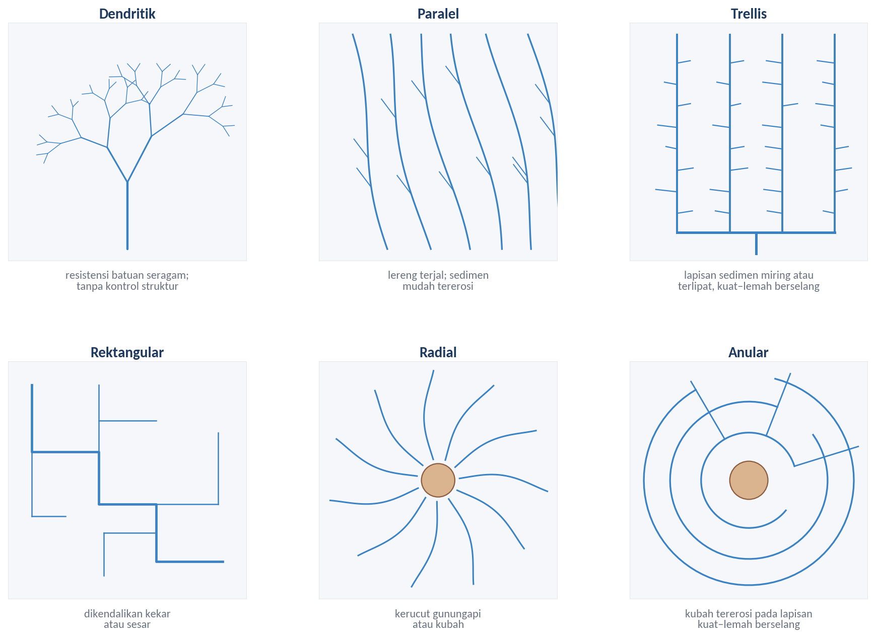
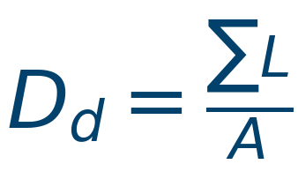
Pola dan kerapatan aliran memberi petunjuk bahan di bawah permukaan
Analisis aliran berguna untuk menafsirkan struktur geologi (Howard, 1967)
Kerapatan aliran berhubungan dengan transmisivitas batuan (Carlston, 1963)
Makin mudah air meresap, makin jarang alurnya
Perbandingan hanya sah pada cara dan skala yang sama
Gambar 6.1 Pola dasar aliran dan faktor geologi yang mengendalikannya
Sumber: Diagram konseptual; jenis pola mengacu pada Howard (1967) dan Sulaiman et al. (2021)
17

Slide 18
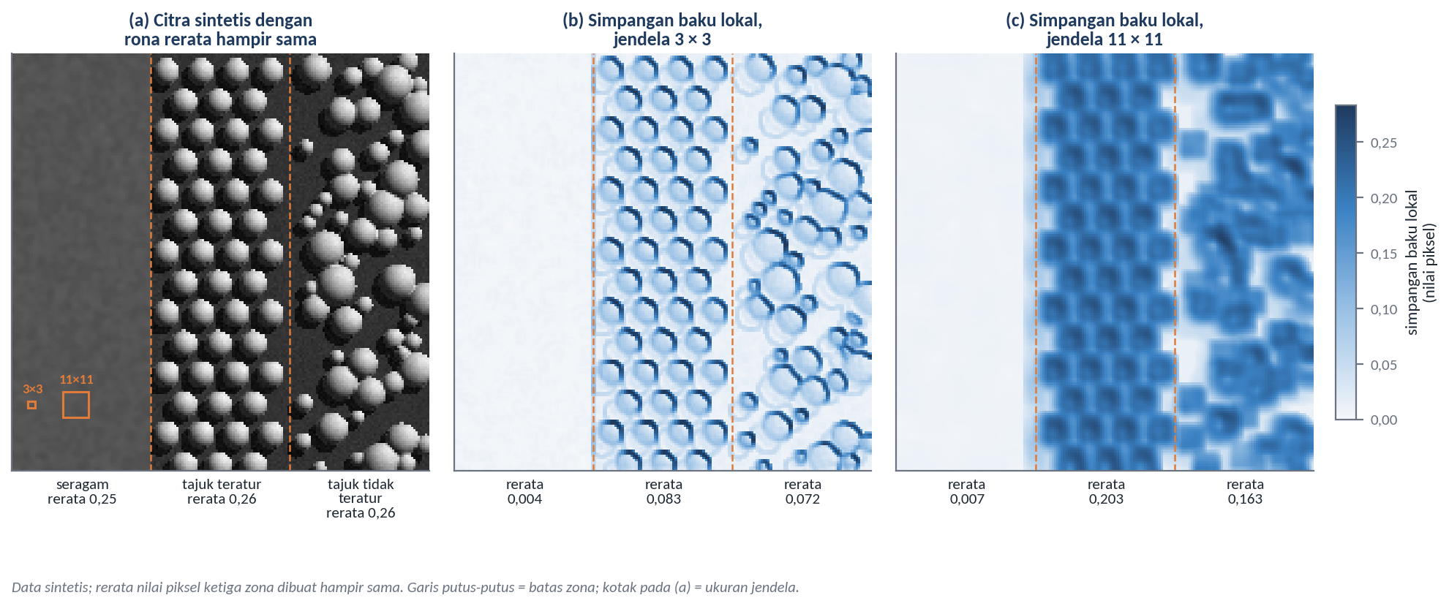
Tekstur citra bukan tekstur tanah
Tekstur citra adalah frekuensi variasi rona
Di lahan bervegetasi, yang terukur adalah tajuk serta sinar dan bayangan di antaranya
Jendela harus lebih kecil dari objek, tetapi mencakup variabilitas khasnya (Hall-Beyer, 2017)
Perbedaan tekstur antarblok sawit lebih mencerminkan tanaman daripada tanah
Gambar 6.2 Ilustrasi tekstur citra dan simpangan baku lokal dengan dua ukuran jendela
Sumber: Ilustrasi konseptual dengan data sintetis; pengaruh ukuran jendela mengacu pada Hall-Beyer (2017)
18

Slide 19
Tidak ada satu unsur pun yang cukup
Rona yang sama dapat berasal dari objek yang berbeda
Keyakinan tumbuh dari konvergensi bukti, yaitu beberapa unsur yang saling menguatkan
Ilustrasi: satuan dasar lembah basah diduga kuat bila posisinya terendah, memanjang mengikuti alur, berona gelap, dan berasosiasi dengan sawah
Dugaan itu tetap hipotesis sampai dikonfirmasi di lapangan
19
Notes:
Contoh ini ilustrasi konseptual dari Modul 6. Prinsip kombinasi unsur mengikuti Rossiter (2000) dan Buringh (1954).

Slide 20
Tidak semua faktor pembentuk tanah sama mudah dibaca
Faktor | Kenampakan | Catatan
Relief | Lereng, bayangan medan, model elevasi | Paling sering menunjukkan perbedaan tanah yang besar
Bahan induk | Bentuklahan, pola aliran, singkapan | Sering memerlukan peta geologi
Waktu | Teras, tingkat pengikisan | Hanya memberi urutan umur relatif
Organisme | Vegetasi alami, penggunaan lahan | Sering kurang andal karena pengaruh manusia
Iklim | Perbedaan vegetasi antarwilayah | Jarang bervariasi pada skala kebun
Kondisi air | Rona basah, jarak ke alur | Paling jelas saat lahan basah dan terbuka
Sumber: Tabel 6.1, rangkuman berdasarkan Buringh (1954, 1955), Rossiter (2000), Howard (1967), dan Sulaiman et al. (2021)
20
Notes:
Pada kebun monokultur, satu penggunaan lahan menutupi berbagai tanah, sehingga penggunaan lahan hampir tidak memberi petunjuk.

Slide 21
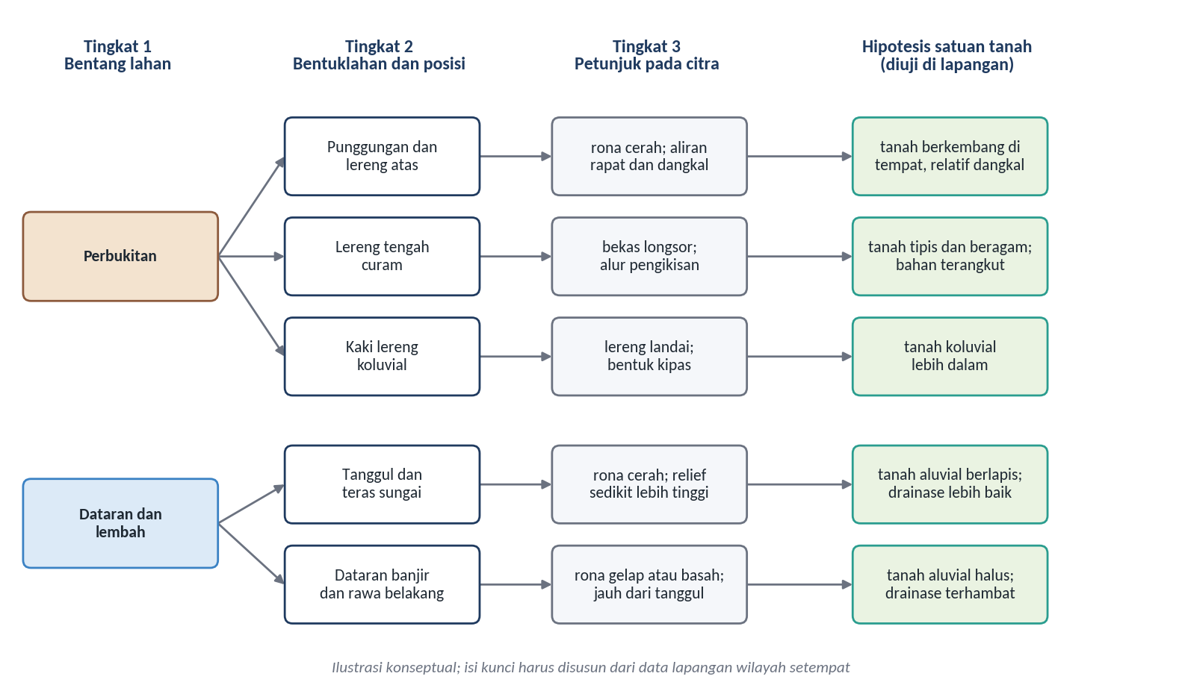
Kunci interpretasi selalu bersifat lokal
Posisi lanskap: membatasi kemungkinan tanah
Kenampakan luar: vegetasi, litologi, penggunaan lahan
Morfologi: ciri profil, hanya dapat diamati di lapangan
Berlaku di wilayah lain hanya jika hubungan tanah dan lanskapnya serupa
Gambar 6.3 Contoh kunci interpretasi bertingkat untuk satuan tanah–lanskap
Sumber: Ilustrasi konseptual; urutan tingkat mengikuti Rossiter (2000), hipotesis tanah disusun berdasarkan Dalrymple et al. (1968), Buringh (1954), dan Rossiter (2000)
21
Notes:
Kunci tertulis juga cara memindahkan pengetahuan tasit menjadi pengetahuan yang dapat dipelajari orang lain (Hudson, 1992).

Slide 22
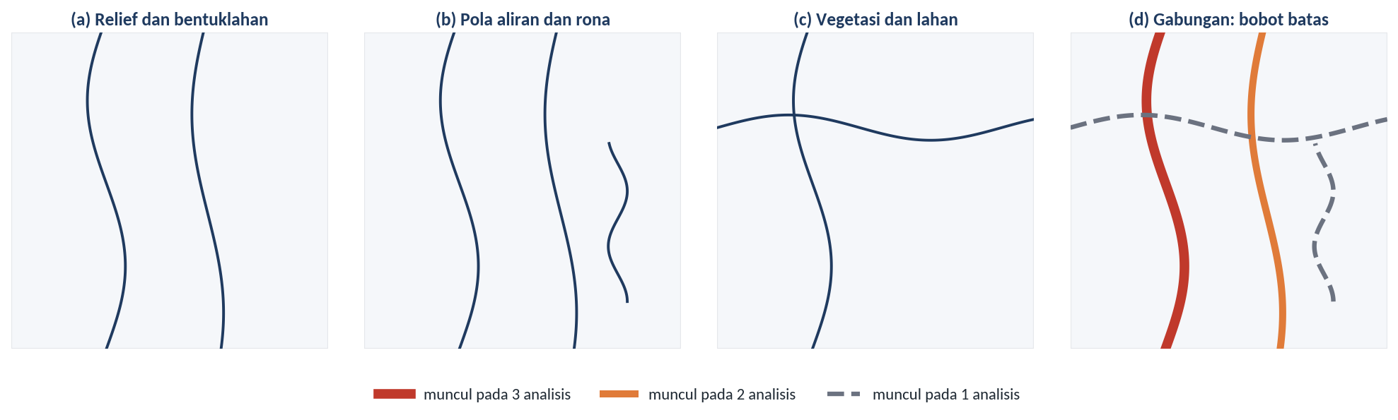
Batas yang muncul berulang lebih dapat dipercaya
Analisis foto: mengenali pola dan menarik batas
Klasifikasi: memerlukan lapangan dan laboratorium
Batas yang muncul pada beberapa analisis unsur berarti satuannya berbeda dalam lebih dari satu sifat
Batas yang muncul sekali, misalnya hanya dari vegetasi, meragukan
Gambar 6.4 Ilustrasi pembobotan batas dari analisis beberapa unsur secara terpisah
Sumber: Diagram konseptual berdasarkan prinsip analisis foto pedologis Buringh (1954)
22

Slide 23
Interpretasi lebih baik memisahkan sifat fisik daripada kimia
Sifat tanah | Korelasi intrakelas terhadap satuan interpretasi foto udara
Kadar lempung | 0,61
pH | 0,33
Bahan organik | 0,28
Kalium tersedia | 0,06
Sumber: Contoh dalam Rossiter (2000)
23
Notes:
Makna praktisnya: informasi kesuburan untuk pemupukan tetap memerlukan pengambilan sampel. Buringh (1955) juga mengingatkan bahwa foto tidak pernah memuat seluruh rincian kondisi tanah.

Slide 24
Interpretasi pedologis berbeda dari klasifikasi citra otomatis
Aspek | Interpretasi pedologis | Berbasis piksel | Objek dan pembelajaran mesin
Satuan | Satuan lanskap | Piksel | Segmen atau piksel berfitur banyak
Penalaran | Faktor pembentuk tanah | Kemiripan statistik | Pola dari data latih
Keluaran | Hipotesis sebaran tanah | Kelas tutupan | Kelas sesuai data latih
Keterbatasan | Bergantung keahlian penafsir | Mengikuti penutup dan iluminasi | Pola belum tentu bermakna pedologis
Sumber: Tabel 6.2, rangkuman berdasarkan Buringh (1954), Hudson (1992), Blaschke (2010), Maxwell et al. (2018), dan Wadoux, Samuel-Rosa, et al. (2020)
24
Notes:
Hengl dan Rossiter (2003) hanya mampu mereproduksi 45,3% satuan geopedologi dari sembilan parameter medan. Model juga dapat memprediksi karbon organik dengan akurat memakai kovariat semu (Wadoux, Samuel-Rosa, et al., 2020).

Slide 25
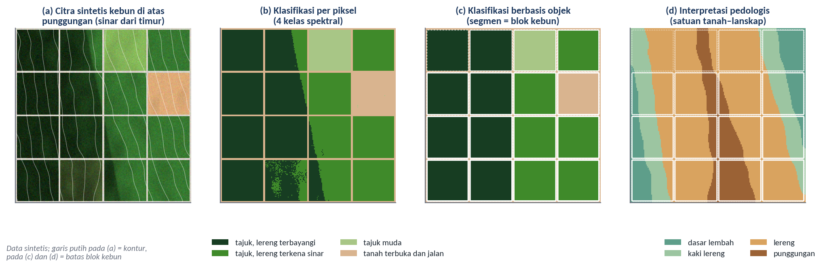
Di kebun, klasifikasi cenderung mengikuti blok dan cahaya
Gambar 6.5 Ilustrasi hasil klasifikasi per piksel, klasifikasi berbasis objek, dan interpretasi pedologis pada kebun di atas punggungan
Sumber: Ilustrasi konseptual dengan data sintetis
25
Notes:
Klasifikasi per piksel memisahkan tajuk yang sama karena iluminasi. Segmen berbasis objek mengikuti batas blok. Interpretasi pedologis menghasilkan satuan yang memotong batas blok.

Slide 26
Peran masing-masing bagi perkebunan kelapa sawit
Interpretasi pedologis: satuan tanah–lanskap untuk delineasi SMU, stratifikasi sampel, dan kovariat kategorik
Klasifikasi otomatis: kondisi penutup lahan, seperti status tajuk dan tanah terbuka
Pengetahuan pedologis dapat masuk ke DSM, dan DSM dapat menghasilkan pengetahuan baru (Ma et al., 2019)
Melihat menembus pola kebun menuju relief, air, dan bahan induk
26
Notes:
Sore ini peserta menerapkan unsur-unsur ini dalam praktik delineasi SMU.

Slide 27
Terima kasih
Merakyat, Mandiri, Berkelanjutan
Inclusive, Self-Reliant, Sustainable
ugm.ac.id

